Slide 1
概 述
第一章
主讲人：庄珊娜

Slide 2
什么是人工智能？
Artificial Intelligence, AI

Slide 3
人工智能定义
一般解释
用人工的方法在机器（或计算机）上实现的智能。

Slide 4
人工智能定义
能力
智能机器所执行的通常与人类智能有关的智能行为，如判断、推理、证明、识别、感知、理解、通信、设计、思考、规划、学习和问题求解等思维活动。
学科
计算机学科中涉及研究、设计和应用智能机器的一个分支。它的近期功能是研究用机器来模仿和执行人脑的某些功能，并开发相关理论和技术。

Slide 5
人工智能定义
判定其效果接近人类智慧的程度
具有意识
具有情绪
能够解决问题，且像是由人类解决似的
具有学习和适应能力
让机器拥有专业化的智力
强势AI
弱势AI

Slide 6
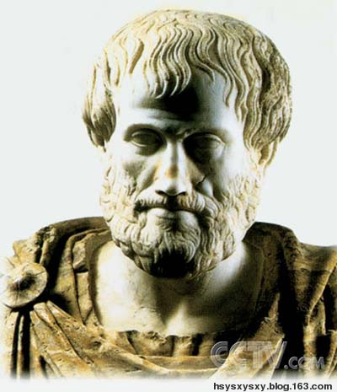
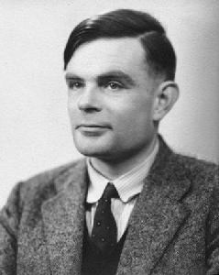
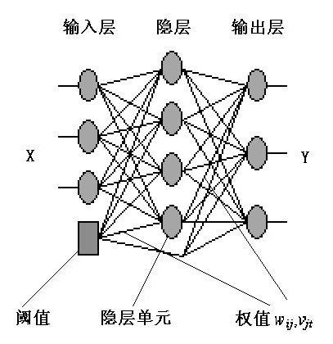
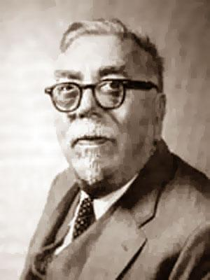
人工智能的起源与发展
亚里斯多德
图灵
麦克洛奇和皮茨
维纳
达特茅斯会议
暗淡期
专家系统——知识应用期
智能计算——集成发展时期

Slide 7
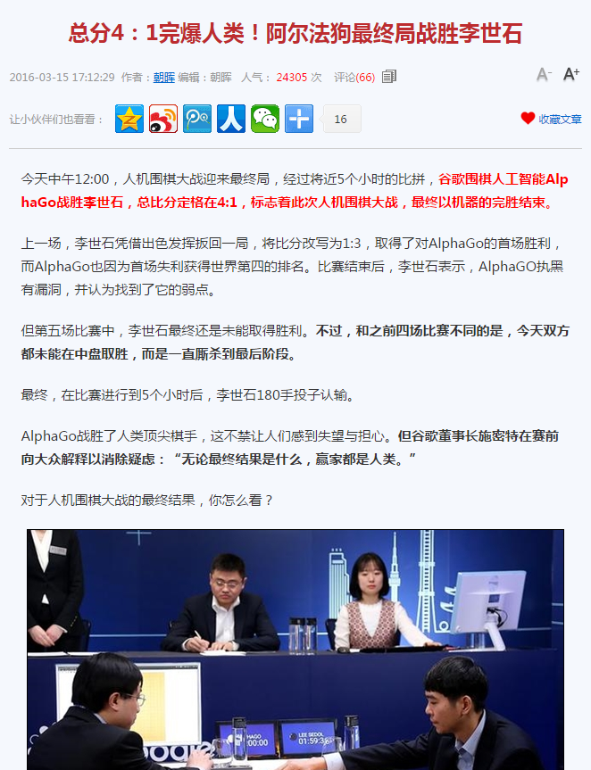
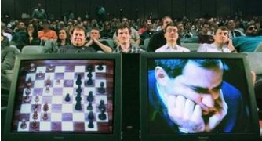
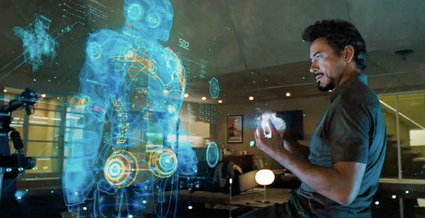
人工智能的研究内容
自然语言理解与机器翻译
专家系统与知识工程
定理证明
博弈
机器人
数据挖掘与知识发现
多代理系统
复杂系统
人机交互

Slide 8
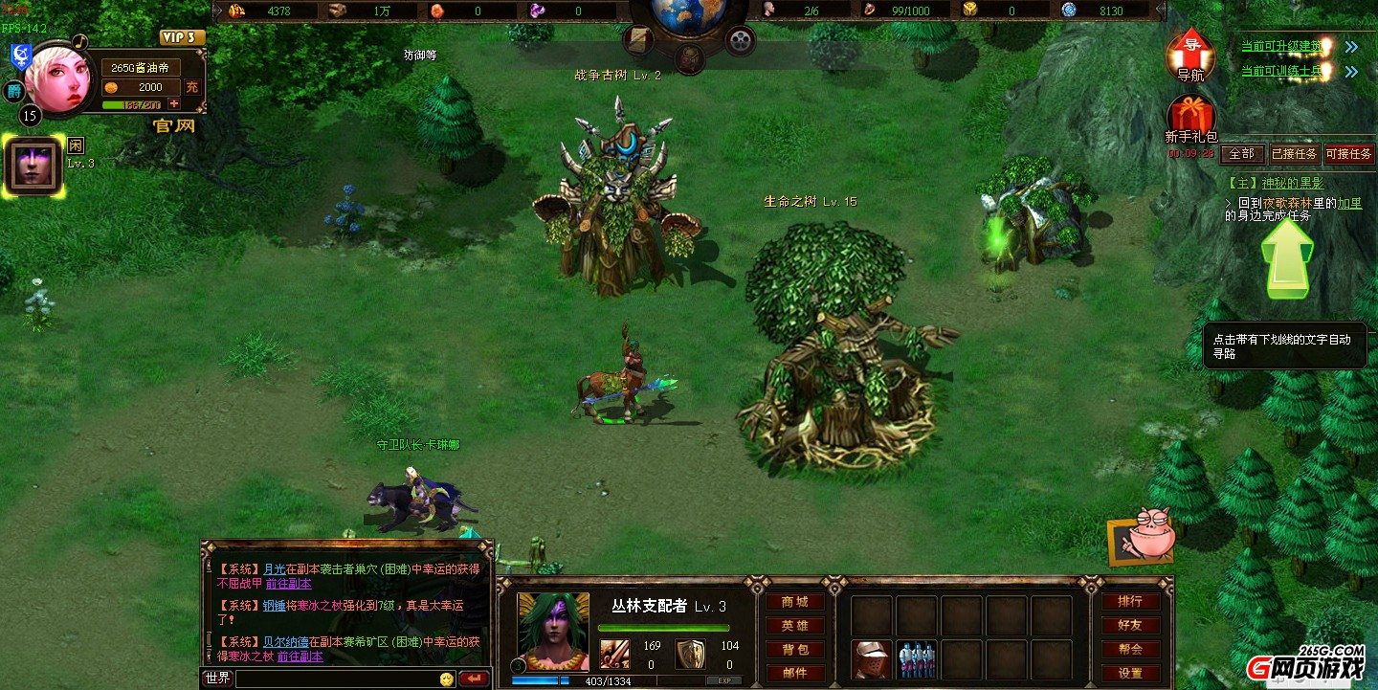

游戏AI

Slide 9
游戏AI定义
使得游戏表现出与人的智能行为/活动相类似，或者与玩家的思维/感知相符合的特性。

Slide 10
定性AI与非定性AI
定性AI
特定的，可预测的，没有不确定性。
实例：简单的追逐
优点：结果可预测、效率高、易实现、理解、测试和调试。
缺点：
开发者需要预先考虑各种场景，明确写出所有行为；
无法帮助非游戏玩家学习或演化，玩家玩过一段时间就可以预测非游戏玩家的定性行为。

Slide 11
定性AI与非定性AI
非定性AI
有某种不确定性和不可预测性（不确定程度与所采用的AI方法的理解和难易程度有关）
实例：非游戏玩家的作战战术
优点：开发者无需事先预想所有可能的场景，以及写下所有确定的行为。
缺点：
很难测试和调试
开发周期长

Slide 12
游戏AI系统的工作原理
周围环境
记忆存储
感知输入
决策行为输出
分析推理
游戏中的人物角色

Slide 13
现有的游戏AI技术
作弊
路径寻找
有限状态机
模糊逻辑
以规则为主的描述式系统
人工生命技术
神经网络
遗传算法

Slide 14
游戏AI的未来
学习
非定性AI

Slide 15
教材
《游戏开发中的人工智能》，东南大学出版社

Slide 16
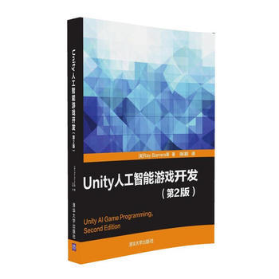
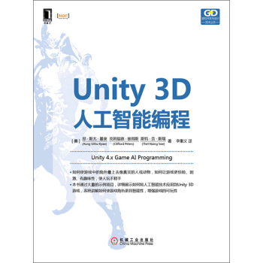

参考资料
《Unity人工智能游戏开发（第2版）》，清华大学出版社
《Unity3D人工智能编程精粹》，清华大学出版社
《Unity 3D人工智能编程》，机械工业出版社

Slide 17
本学期主要学习内容
理论
追逐与闪躲
移动模式
群聚
势函数
路径寻找
有限状态机
神经网络
遗传算法
实践
Unity3D的实现

Slide 18
课程实施方案
第1~4周理论
周二1~2节，周五8~9节（基教405）
第5~8周上机
周二1~2节，周五8~9节，第九实验楼327
划分小组（同游戏设计与制作课程）
上课按组就坐，便于完成课内临时讨论。

Slide 19
课程考核方案
成绩构成
平时成绩+综合设计
40% 60%
说明
平时上机作业
源代码
实验报告
提交时间
抽查问答情况

Slide 20
课程考核方案
说明
综合设计
结组完成，每位成员须完成不低于总工作量的25%（20%——4人组），否则该项成绩为0分
包括追逐与闪躲、移动模式、群聚、势函数、路径寻找、有限状态机、模糊逻辑、神经网络、遗传算法不少于7个方面。
PPT汇报
实验报告
个人得分由在综合设计中所做贡献评判。

Slide 21
课程考核方案
说明
综合设计
PPT制作及汇报要求
PPT制作条理清晰、重点突出，无大段文字
所有成员均进行汇报，且每组汇报时间为20分钟，可上下浮动2分钟，否则，超出或少于规定时间按照1分/min扣除
注：若非小组成员全员进行汇报，则全组该项得0分

Slide 22
课程考核方案
说明
综合设计
实验报告
方案描述清晰，非大段文字，有流程图或者伪代码
对设计过程描述清晰，对设计过程所遇到的问题及其解决办法描述清晰，而非大量粘贴代码，仅粘贴主要部分代码即可。

Slide 23
课程考核方案
说明
考勤要求
公事请假（有公章及导员签字）不计分，请假有假条（导员签字或医院证明或事先沟通）不计分。
迟到/早退计2分/次。
未请假无故不到计3 分/次。
分数累计超过9分，取消本课程成绩

Slide 24
小结
望大家所设计游戏中的NPC具有无限魅力！

